Slide 1
Copil R&D Titane
01/10/2020

Slide 2
Agenda du 01/10/2020
Revue CR réunion du 22/07:
Transformation:
    Gammes en rupture:
        Avancement des travaux et planning (Ph.Jacquet)
        Premiers résultats (Ph.Jacquet/E.Archaud)
        Actions complémentaires R&D: caractérisations, simulations, travaux avec Champagnole (E.Archaud)
    Optimisation des résultats en traction sur DP (L.Cluzel/E.Archaud)
    Contrôles US:
        Résultats sur gamme Tfp 0,8 (Ph.Jacquet/J.Banchet)
        Présentation Technologie TFM/FMC (J.Banchet)
Elaboration:
    Ecotitanium: (E.Doridot)
    Point d’information Métafensch (E.Doridot)

Slide 3
Compte Rendu du 22/07/20: Relevé de décisions
    Points du CR du 27/03/2020 (pour mémoire):
  Influence du process d’amorçage sur les pertes de mise au mille en pied, évaluer l’ordre de grandeur de l’écart de mise au mille entre un lingot amorcé sur base cuivre ou sur copeaux/éponge : analyse en cours, Ph.Jacquet (prochain COPIL)
  Gammes pour Tfp 0,8: attente et analyse des résultats sur les 2 OF de barres Ø130mm (Ph.Jacquet/C.Trin), récupérer et caractériser complètement les plaquettes correspondantes (E.Archaud) => 1er résultats; point complet au prochain COPIL
  Optimisation VAR Fiabilisation du passage des segments pour respect poids galette:=> action suspendue
  Lingot avec retassure optimisée: contrôle US sur lingot fait (retassure 50mm versus 80mm) reste à suivre les résultats sur billette pour vérifier teneur Al% notamment=> forgeage en cours, résultats au prochain COPIL (J.Escaffre/Ph.Jacquet)
    Métafensch
      Fin du projet RECYTIAL fin sept/2020, actions à terminer (refusion et expertise lingotins): => action E.Doridot avec Ecotitanium;
      Prestations de fusion PAM: voir pour reporter le programme 2020 (3 fusions pour comparer la forgeabilité en fonction de la chimie => volume et étalement des prestations à négocier avec Métafensch.
    Forgeabilité:
  Problème spécifique à Forgital;
  Chimies à tester atteignables avec un apport de C supplémentaire pour la compo « haut C » et en synthèse pour la composition « haut V »
  => compléter le benchmark avec les compositions VSMPO (E.Archaud)
    Gammes en rupture:
  Forgeage SMX prévu semaine du 27/07 pour le 1er lingot (UKTMP) ; plan d’essai sur les 4 barres issue du 2nd lingot (Ecoti)
  Recalage des simulations à faire avec les paramètres réels de ces forgeages;
  Analyse des premiers résultats métallurgiques au prochain COPIL
    Caractéristiques mécanique en traction :
  Comparaison des lopins SMX Ø210mm à cœur, mi-rayon et centre et des produits presse pour Boehler; prochain COPIL
  Résultats Essai en cours avec augmentation température en dernière chaude
    Prochain COPIL le 1er octobre de 10H30 à 12H00

Slide 4
1
Transformation

Slide 5
GAMME EN RUPTURE

Slide 6
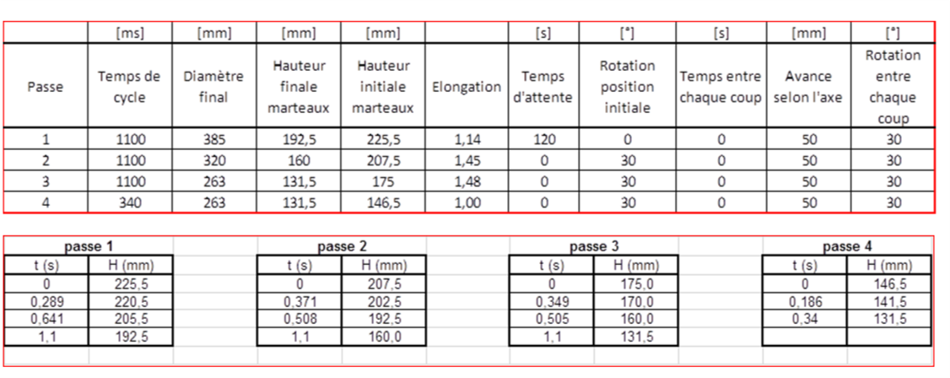
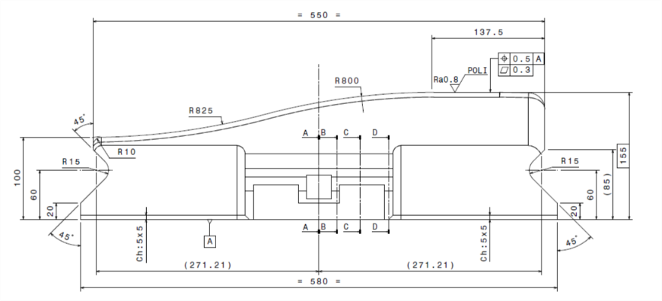
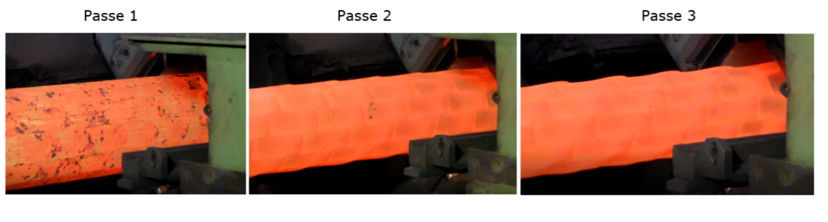
Forgeage SMX
Outillages Programme
Forgeage
Date

Slide 7
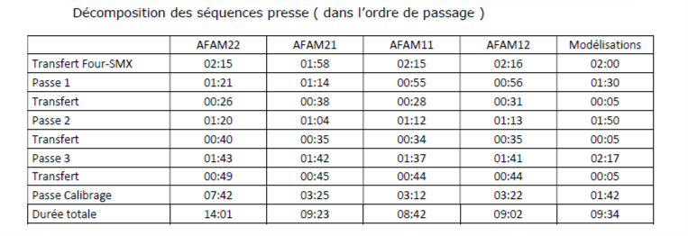
Forgeage SMX
Réalisé
Géométrie des extrémités conforme aux modélisations
AFAM22 : Deux passes de calibrage
Impact des forgeages plus courts que la modélisation vs Temps de transfert plus longs
Date

Slide 8
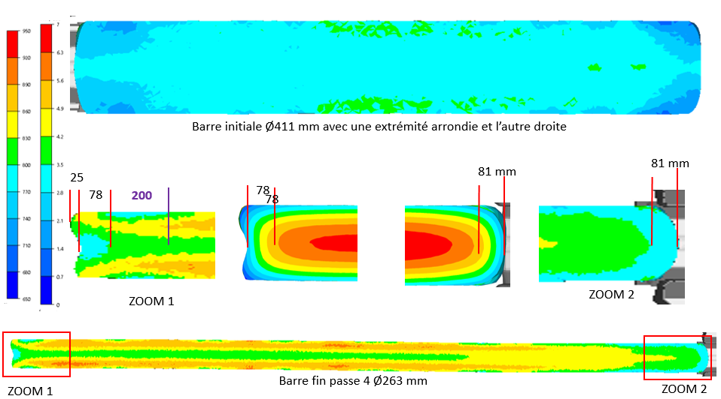
Plan d’essai
Modélisation déformation bouts de barre
Date

Slide 9
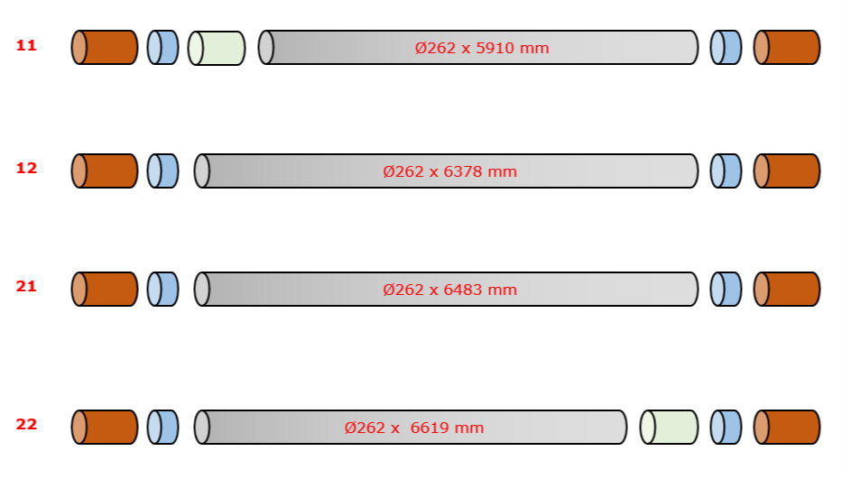
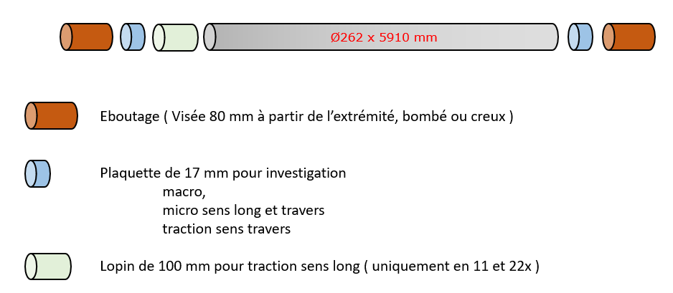
Plan d’essai
Plan de prélèvement
Date

Slide 10
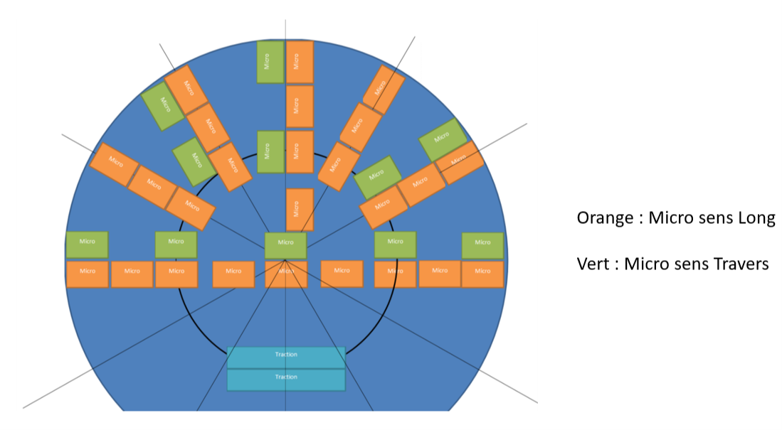

Plan d’essai
Plan de découpe :
Par plaquette :
1 Macro
25 Micro sens Long
11 Micro sens Travers
Essai :
8 Macros
Environ 300 Micros
Objectifs:
Vérifier la conformité des produits par rapport aux exigences des clients principaux ( Pamiers, Arconic, Otto Fuchs, etc..)
Investiguer d’éventuels défauts d’élaboration ( annulaires )
Confronter modélisations ( déformation ) et structure sur produit
Estimer le chutage mini par extrémité
Date

Slide 11
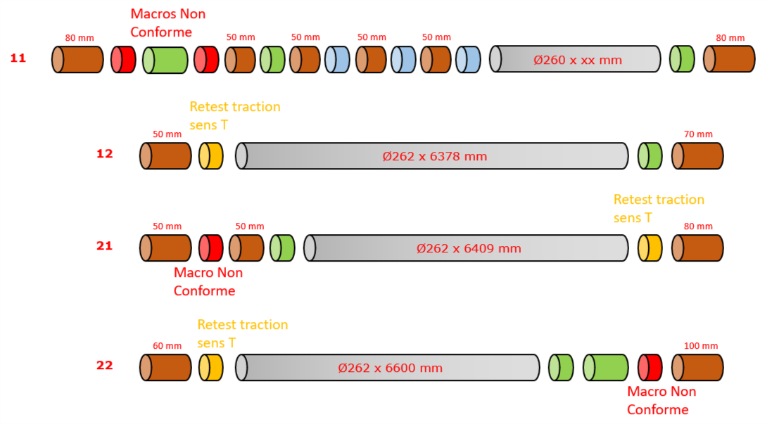
Point d’avancement du plan d’essai
Date

Slide 12
Macro
Prélèvement | Niveau AMS2380
11 | Niveau 40 + crique profondeur 11mm
11X | Niveau 20
12 | Niveau 20
12X | Niveau 20
21 | Niveau 30
21X | Niveau 20
22 | Niveau 20
22X | Niveau 30 + crique profondeur 10mm + D1 faible
Structure macro non conforme en 11 et 22X -> re-prélèvement
Globalement, les prélèvements correspondant aux extrémités du produit trempé (11/12X/21/22X) présentent des macro-structures dégradées
Niveau d’acceptation AIRBUS: niveau 30
Date
Date

Slide 13
Macro - Recoupe
Prélèvement | Niveau AMS2380
11 | Niveau 30 + crique profondeur max.17mm (-2/-4)
21 | Niveau 20 (0/-1)
22X | Niveau 20 + D2 faible (0/-1)
Date
Date

Slide 14
Traction T6F - sens T – MR – 730°C/1h/AIR
N° Eprouvette | Plaquette | Rm | Rp02 | A5d% | Z%
Imposition |  | >= 900 | >= 830 | >= 10 | >= 25
2364728 | 11X | 935 | 865 | 14 | 29
2364729 | 11X | 938 | 870 | 16 | 31
2364767 | 12 | 935 | 869 | 13 | 25
2364768 | 12 | 945 | 882 | 13 | 27
2364806 | 12X | 928 | 861 | 14,5 | 24
2364807 | 12X | 937 | 871 | 15 | 34
2364845 | 21 | 937 | 865 | 12,5 | 25
2364846 | 21 | 946 | 879 | 12,5 | 28
2364884 | 21X | 925 | 856 | 14 | 23
2364885 | 21X | 935 | 868 | 12,5 | 20
2364924 | 22 | 941 | 865 | 14 | 23
2364925 | 22 | 947 | 876 | 14 | 25

Slide 15
Traction T10F - sens L – C – 730°C/1h/AIR
N° Eprouvette | Plaquette | Rm | Rp02 | A5d% | Z%
Imposition |  | >= 900 | >= 830 | >= 10 | >= 25
2369802 | 11 | 936 | 857 | 15.5 | 32
2369803 | 11 | 929 | 849 | 15 | 28
2369805 | 22X | 930 | 861 | 13.5 | 29
2369806 | 22X | 929 | 856 | 15.5 | 33

Slide 16
A venir
Contrôle US :
En cours sur installation UKAD, si besoin contrôle croisé sur Cuve 7
Microstructure:
En cours
Chimie Tête ( hétérogénéité sur périphérie du lingot )
En cours
Date

Slide 17
Essai de traction
Comparaison Forge / SMX
Version
Etienne ARCHAUD
  R&D Transformation
    05 / 08 / 2020
Classification

Slide 18
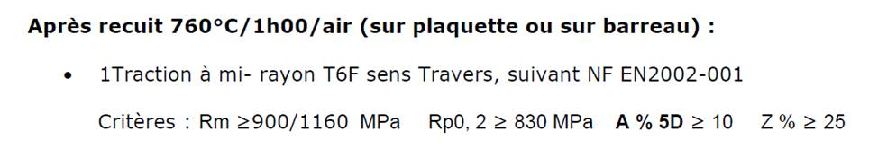
Matière disponible
Personnaliser le titre
de la présentation
en bas de page
Personnaliser le bas de page
avec le menu « Insertion » /
« En-tête et pieds de page »
Essais de capabilité matière suivant spécification Böhler
    OF 100% Presse: AEOA – R250mm – TA6VK15S
    3 plaquettes prélevées en tête
    Caractérisation macro, micro et propriétés mécaniques.
    Cahier des charges:
    OF Presse + SMX: AEVS – R210mm – TA6VK05S
    2 lopins prélevés en tête
    Caractérisation propriétés mécaniques
*Note de bas de page sur trois lignes maximum consent volorio doluptae non reicitatis iligeniminim et aligenim sundi tiatin ellabore magnissi
occatiur similit quam faccus reptaturlit cusam landes quati non reicitatis.

Slide 19
Comparaison AEVS AEOA
Personnaliser le titre
de la présentation
en bas de page
Personnaliser le bas de page
avec le menu « Insertion » /
« En-tête et pieds de page »
OF | TTH | Position | Sens | Id | Rm | Rp0,2 | A% | Z% | Rupture
AEOA | 760°C/1h/AIR | MR | T | 2229493 | 926 | 812 | 11 | 27 | 2/3 L0
AEOA | 760°C/1h/AIR | MR | T | 2229494 | 935 | 807 | 13 | 28 | 2/3 L0
AEOA | 760°C/1h/AIR | MR | T | 2229507 | 939 | 812 | 12,5 | 24 | 2/3 L0
AEOA | 760°C/1h/AIR | MR | T | 2229508 | 943 | 815 | 14,5 | 20 | 2/3 L0
AEOA | 760°C/1h/AIR | MR | T | 2229521 | 930 | 800 | 13 | 26 | 2/3 L0
AEOA | 760°C/1h/AIR | MR | T | 2229522 | 942 | 816 | 14,5 | 29 | 2/3 L0
AEVS | 760°C/1h/AIR | MR | T | 2346468 | 965 | 891 | 14 | 31 | Centrée
AEVS | 760°C/1h/AIR | MR | T | 2346469 | 961 | 882 | 13,5 | 30 | 2/3 L0
AEVS | 760°C/1h/AIR | MR | T | 2346470 | 964 | 889 | 13 | 23 | Centrée
AEVS | 760°C/1h/AIR | P | T | 2346465 | 1003 | 932 | 14,5 | 27 | Centrée
AEVS | 760°C/1h/AIR | P | T | 2346466 | 1003 | 943 | 14 | 34 | Centrée
AEVS | 760°C/1h/AIR | P/MR | T | 2346467 | 974 | 897 | 14,5 | 34 | Centrée
Tous les résultats sur D210mm SMX sont conformes, sauf le dernier pour striction non conforme

Slide 20
AEVS – Essais traction
Personnaliser le titre
de la présentation
en bas de page
Personnaliser le bas de page
avec le menu « Insertion » /
« En-tête et pieds de page »
OF | TTH | Position | Sens | Id | Rm | Rp0,2 | A% | Z% | Rupture
AEVS | 760°C/1h/AIR | P | T | 2346465 | 1003 | 932 | 14,5 | 27 | Centrée
AEVS | 760°C/1h/AIR | P | T | 2346466 | 1003 | 943 | 14 | 34 | Centrée
AEVS | 760°C/1h/AIR | P/MR | T | 2346467 | 974 | 897 | 14,5 | 34 | Centrée
AEVS | 760°C/1h/AIR | MR | T | 2346468 | 965 | 891 | 14 | 31 | Centrée
AEVS | 760°C/1h/AIR | MR | T | 2346469 | 961 | 882 | 13,5 | 30 | 2/3 L0
AEVS | 760°C/1h/AIR | MR | T | 2346470 | 964 | 889 | 13 | 23 | Centrée
AEVS | 760°C/1h/AIR | MR | R | 2346471 | 962 | 886 | 13 | 28 | Centrée
AEVS | 760°C/1h/AIR | MR | R | 2346472 | 961 | 890 | 12 | 27 | 2/3 L0
AEVS | 760°C/1h/AIR | C | L | 2346473 | 961 | 869 | 16 | 37 | 2/3 L0
AEVS | 760°C/1h/AIR | C | L | 2346474 | 963 | 875 | 16 | 34 | Centrée
AEVS | 940°C/1h/AIR 760°C/1h/AIR | C | L | 2346475 | 981 | 898 | 16 | 40 | Centrée
AEVS | 940°C/1h/AIR 760°C/1h/AIR | C | L | 2346476 | 989 | 906 | 16 | 38 | Centrée
AEVS | 960°C/1h/AIR 760°C/1h/AIR | C | L | 2346477 | 991 | 905 | 14,5 | 38 | Centrée
AEVS | 960°C/1h/AIR 760°C/1h/AIR | C | L | 2346478 | 992 | 907 | 15 | 40 | Centrée
Tous les résultats sur D210mm SMX sont conformes, sauf un pour striction non conforme

Slide 21
Microstructure sur produit
Microstructure:
AEOA: Figure 42 Critère Fuchs
AEVS: P et MR 2T2 – TR 2T8 – C 2T2
Pas de grosse différence entre les 2 OFs
Cotation sens travers, pénalisant pour voir le niveau d’alpha secondaire

Slide 22
Conclusion
Microstructure:
RAS en sens travers
Caractéristique mécanique:
OF avec finition SMX est quasi-100% conforme
Légère différence de massivité, mais peu d’influence sur le refroidissement cœur
Auto-échauffement sur OF SMX peut être supérieur à OF presse, donc possibilité d’avoir des structures avec plus d’alpha secondaire augmentant Rm/Rp02

Slide 23
2
Elaboration

Slide 24
R&D Elaboration
    Ecotitanium
  Etude bibliographique sur les annulaires, présentée à SAFRAN le 30/09 ➔ rapport accepté
  Nouveau sujet : utilisation des charges en stocks (évaluation d’une reprise en humidité de la charges/éponges, problème des chutes présentant des traces de rouilles due au grenaillage).
  Préalable:
  - Vérification sur les coulées Metafensch des durées de stockage
  Essais envisagés :
  Fusion bouton d’éponges et/ou briquettes
  Fusion Metafensch d’éponges et/ou briquettes
  Pour les chutes, ces deux méthodes ne sont pas adaptées.

Slide 25
R&D Elaboration
    Métafensch
      COPIL projet Recytial du 16 Septembre 2020:
      Report de la fin du projet à fin Mars 2021
      Sujets restants :
        Synthèse scientifique du projet avec les partenaires
        1 lingot à analyser (en discussion)
        Méthodologie des recherches des défauts N/O
        Refusion N200 (conditionnée à l’activité d’Ecotitanium)
      Lancement refusion lingotins: soudures en cours chez le sous-traitant
      Prestations de fusion PAM: report en 2021
      Projet TIARE suspendu.

